Slide 1
ÇAĞDAŞ TÜRK ve DÜNYA TARİHİ DERSİ ÖĞRETİM PROGRAMI FORMATÖRLÜK EĞİTİCİ EĞİTİMİ ÇALIŞMASI
ORTA ÖĞRETİM GENEL MÜDÜRLÜĞÜ

Slide 2
Sununun İçeriği
Programın Genel Amaçları
Öğrenme-Öğretme Yaklaşımı
Yeterlilik ve Beceriler
Değerler
Ölçme ve Değerlendirme Yaklaşımı
Uygulamada Dikkat Edilecek Hususlar
Ünite, Kazanım Sayı ve Süre Tablosu
Programın Yapısı
Programın İçeriği ile İlgili Açıklamalar

Slide 3
REVİZE EDİLEN PROGRAMIN ESASI
2008 PROGRAMINA YAPILAN ELEŞTİRİLER….
2008 Programına getirilen en büyük eleştiri, programda bilgi yoğunluğunun bulunması ve kazanım sayılarının fazlalığıydı.
Ülkemizi ilgilendirmeyen pek çok tarihi konunun varlığı, etkisini tamamen yitirmiş hadiselerin 2008 programında çokça yer verilmesi bir başka eleştiri konusuydu.

Slide 4
BU YÜZDEN;
Ülkemizi ve toplumumuzu doğrudan ilgilendiren olaylara, yakın geçmişimizle ve coğrafyamızla ilgili konulara daha çok yer verilmesi ihtiyacı, güncellenen programın esasını oluşturmaktadır.

Slide 5
REVİZE EDİLEN
PROGRAMIN HEDEFİ
Çağdaş Türk ve Dünya Tarihi Dersi Öğretim Programı yakın tarihimizde yaşanan olaylar ve etkilerinin öğrenciler tarafından anlaşılmasını,
Türkiye’nin jeopolitik ve stratejik konumunun öneminin bölgesel ve küresel açıdan değerlendirilmesini,
Ulusal ve uluslararası gelişmelerin boyutlarının okunmasını,
bilimsel ve teknolojik gelişmelerin toplumlar üzerindeki etkilerinin analiz edilmesini hedeflemektedir.

Slide 6
Programın Genel Amaçları –I
Çağdaş Türk ve Dünya Tarihi Dersi Öğretim Programı ile öğrencilerin;
1. 20. yüzyıldan günümüze dünyada ve Türkiye’de meydana gelen gelişmelere ilişkin bilgi edinmesi,
2. Dünyada meydana gelen siyasi, ekonomik, sosyal, kültürel ve bilimsel gelişmelerin Türkiye’ye etkilerini ve Türkiye’nin 20. yüzyılda dünya olaylarındaki rolünü anlaması,

Slide 7
3. 21. yüzyılın gelişen ve değişen gereksinimlerine yanıt verecek, geleceğe yönelik öngörülerde bulunabilmesi
4. Küreselleşen dünyada; siyasi, ekonomik, sosyal, kültürel ve bilimsel olayların çok boyutluluğunu, karmaşıklığını, karşılaştırmalı ve farklı bakış açılarıyla değerlendirmesi,

Slide 8
Programın Genel Amaçları –II
5- Millî tarih ve kültürümüz konusunda bilinçli ve duyarlı, aynı zamanda dünyadaki farklı kültürlerle etkileşimde bulunabilen, entelektüel ve sosyal becerilere sahip bireyler olarak yetişmesi,
6. Küresel dünyada meydana gelen olayların tarihsel arka planını okuyup değerlendirebileceği bir bakış açısı kazanması,

Slide 9
Programın Genel Amaçları –III
7. Son yıllarda medyada yaygınlaşan popüler tarih bilgisi, tarih tartışmaları ve tarih temalı yapımları sağlıklı algılayabilecek beceriler kazanması,
8. Medeniyet tasavvuruna sahip geleceğe dönük planlar yapabilmesi,
9. Dünyada yaşanan siyasi, ekonomik ve sosyokültürel gelişmeler ve bu gelişmelerin toplumlar üzerindeki etkileri konusunda bilgi sahibi olması amaçlanmaktadır.

Slide 10
Programın Öğrenme-Öğretme Yaklaşımı
Öğrencilerin öğrenme-öğretme sürecine aktif katılımı sağlanmalıdır.
Öğretmen, öğrencilerin ilgileri, hazır bulunuşluk düzeyleri, öğrenme stilleri gibi bireysel farklılıkları dikkate alarak farklı öğretim yöntem ve stratejileri kullanılmalıdır.
Sadece okuma ve soru cevaplama yerine soru sormalarına, değerlendirmelerine, bilginin içeriğinin yanı sıra bilgi kaynaklarını da sorgulamalarına yönelik araştırma çalışmalarına yer verilmelidir.
Notes:
Bu Programda; Öğrencilerin ilgi ve yeteneklerini destekleyen çeşitli yaklaşımlar, stratejiler ve materyaller kullanılmalıdır. Problem çözme, tartışma, simülasyonlar, proje-tabanlı öğrenme ve rol oynama gibi aktif stratejiler kullanılarak öğrencilerin bilgiyi keşfetmeleri ve ders işleniş sürecine katılmaları sağlanmalıdır.

Slide 11
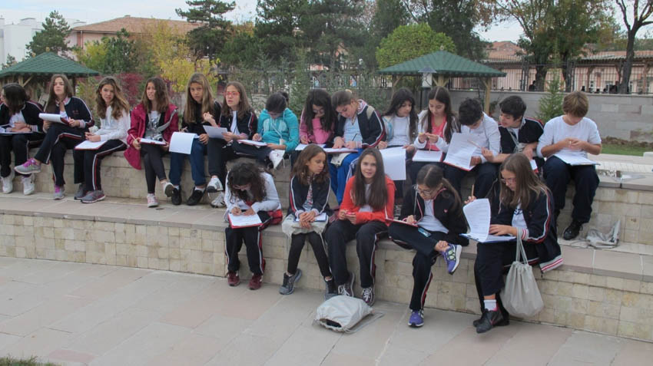
Programın Kazandırmayı Hedeflediği Öğrenci Yeterlikleri-I
Alana Özgü Bilişsel Yeterlilik ve Beceriler
Kronolojik Düşünme Becerisi
Tarihsel Kavrama Becerisi
Neden-Sonuç İlişkisi Kurma Becerisi
Değişim ve Sürekliliği Algılama Becerisi
Notes:
Çağdaş Türk ve Dünya Tarihi Dersi Öğretim Programı’yla ezbere dayalı kuru bir tarih bilgisinden ziyade, dönemi kendi şartları içerisinde anlamayı sağlayacak kavram ve kronoloji bilgisi vermek ve bunu yaparken tarihî düşünme becerilerini geliştirmiş, kendi öğrenmelerinden sorumlu, edindiği

Slide 12
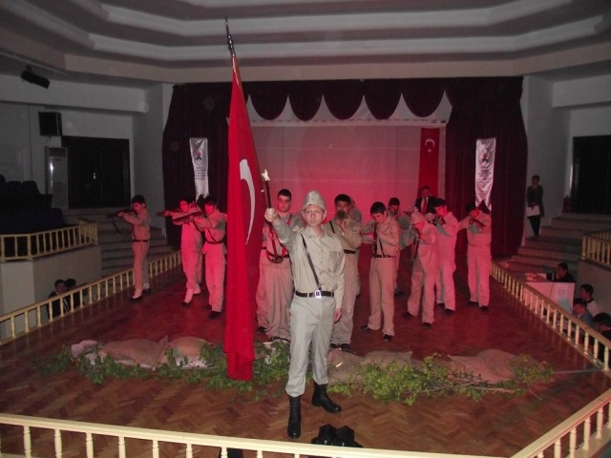
Programın Kazandırmayı Hedeflediği Öğrenci Yeterlikleri- II
Tarihsel Sorgulamaya Dayalı Araştırma Becerisi
Tarihsel Analiz ve Yorum Becerisi Kişisel Görüş ve Fikirlerini İfade Edebilme Becerisi
Geçmişe Geçmişteki İnsanların Bakış Açısıyla Bakabilme Becerisi veya Tarihsel Empati

Slide 13
Programın Kazandırmayı Hedeflediği Öğrenci Becerileri - III
Eleştirel Düşünme
Medya Okuryazarlığı
Uzamsal Beceriler
Yaratıcı Düşünme

Slide 14
DEĞER/LER
insan davranışlarını belirleyen ve yönlendiren ilkeler
insan, nesne vb. şeyleri değerlendirmeye imkan sağlayan, ölçek vazifesi gören kriter ve referans noktaları
iyi ve kötü hakkında bize bilgi veren ve yol gösteren prensiplerdir

Slide 15
Değerler Eğitimi
Temel kavramlar (etik, ahlâk, değer, karakter)
Değerler eğitimine neden ihtiyaç var?
Dünyadaki uygulamalar nasıl?
Türkiye’deki tecrübelerimiz

Slide 16
Neden değerler eğitimi?
Okulu yaşanır kılmak için
Eğitimin belirli ortak değerlere dayanma gereği
Sosyal problemlerin aşılabilemesi için
Bireyi bütüncül olarak ele alabilmek için
Demokratik toplumun işleyebilmesi için

Slide 17
Değerler eğitimi kronolojimiz
2002
Perese Karakter Okulu (EDAM)
2003
2004
I. Değerler ve Eğitimi Sempozyumu (DEM)
MEB (programlarda yer verme)
Değerler Eğitimi Dergisi (DEM)
2005-2009
MEB program düzenlemeleri, Yeni yayınlar
2010
MEB İlk Ders Genelgesi (2010/53)

Slide 18
Değerler eğitimi kronolojimiz
2010
18. Milli Eğitim Şurası
2010- -
Akademik toplantılar
MEB Değerler Eğitimi Uluslar arası Konferansı
MEB İl Müdürlüklerinin çalışmaları (İstanbul)
2012
SEDEP Projesi (EDAM)
2017
MEB müfredat yenileme çalışmaları kapsamında yeni bir yaklaşım

Slide 19
Çağdaş Türk ve Dünya Tarihi Dersinde Öğrencilere Kazandırılacak Değerler
Adalet- Dostluk
Dürüstlük- Öz denetim
Sabır- Saygı
Sevgi-Sorumluluk
Yardımseverlik
Vatanseverlik
Notes:
Öğrencilerin akademik olarak başarılı olmaları yanında insani ve ahlaki değerlere sahip, bilinçli, saygılı ve kendine güvenen bireyler olmaları önemlidir. Öğrenme-öğretme sürecinde öğretmenler, değerlerin öğrenciler tarafından benimsenmesi ve özümsenmesinde anahtar rol üstlenmelidir. Toplumsal değerlerin özümsenmesi ve aktarılması, sadece sınıf ortamı ile sınırlandırılmamalıdır. Okul ortamında yönetici, öğretmen ve diğer çalışanlarla iş birliğine gidilerek değerlere ilişkin farkındalık oluşturabilecek çalışmalar (kampanya, afiş, dinleti, söyleşi vb.) yapılmalıdır.

Slide 20
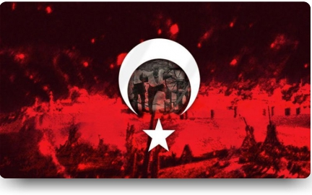
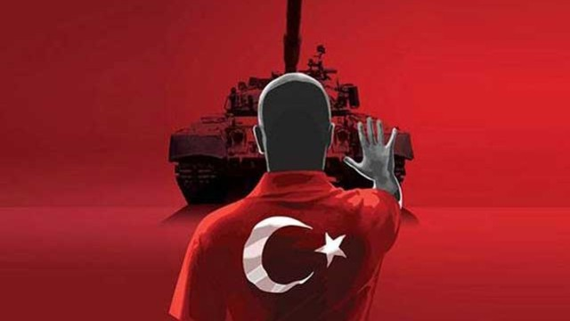
Çağdaş Türk ve Dünya Tarihi Dersinde Öğrencilere Kazandırılacak Değerler
VATANSEVERLİK (3.2.1.ç)
İNSAN HAKLARINA SAYGI(2.3.1.b )
DAYANIŞMA (5.7.h)
DEMOKRASİ-SAYGI (3.5.1.b)

Slide 21
ÖRTÜK DEĞERLER
CİNSİYET EŞİTSİZLİĞİ
3.3.1.Kadının iş hayatında aktif rol almasının nedenleri üzerinde durulur.
GİRİŞİMCİLİK
2.7.1.Nuri Demirağ ve Vecihi Hürkuş örneği üzerinden girişimci olmanın önemi vurgulanır.

Slide 22
ÖLÇME ve DEĞERLENDİRME YAKLAŞIMI
Çağdaş Türk ve Dünya Tarihi dersinde öğretmenler;
Öğrencilerin okulda verilen bilgileri öğrenip öğrenemediklerini değil, aynı zamanda öğrendiklerini kullanarak bilinmeyen hakkında tahminde bulunup bulunamadıklarını ve bilgilerini okul içerisinde ve okul dışı durumlarda uygulayıp uygulayamadıklarını ölçmeyi hedeflemelidirler.
Notes:
Ölçme ve değerlendirme uygulamaları, Öğrenme-öğretme sürecinde kullanılacak ölçme araçları ve değerlendirme yaklaşımları; öğretim programı kazanımlarının temsil ettiği bilişsel, duyuşsal, psikomor düzey ve kullanılma amacı ile tutarlı olmalıdır
Yapılacak değerlendirme çalışmalarının programın amacına uygun ve öğrencilerin üst düzey becerilerine yönelik olması çok önemlidir.

Slide 23
ÖLÇME ve DEĞERLENDİRME YAKLAŞIMI
Örnek olay
Anoloji
Gazete ve Dergi Haberleri
Görseller
Grafik Düzenleyiciler
Bu süreçlerde ölçme ve değerlendirme çalışmalarının öğretim programının kazanımlarıyla örtüşmesi en önemli noktalardan biridir. Üst Düzey Soru Örnekleri

Slide 24
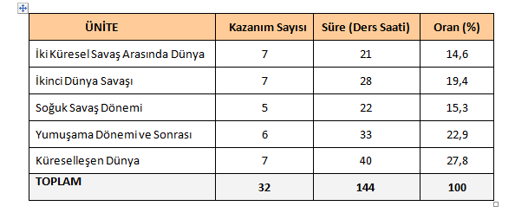
Ünite, Kazanım Sayısı ve Süre Tablosu
4 SAATLİK DERS PROGRAMI

Slide 25
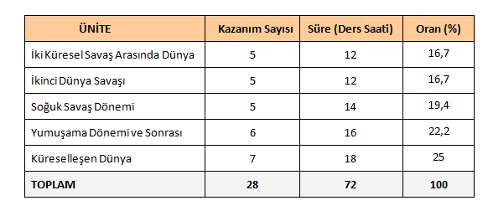
Ünite, Kazanım Sayısı ve Süre Tablosu
2 SAATLİK DERS PROGRAMI

Slide 26
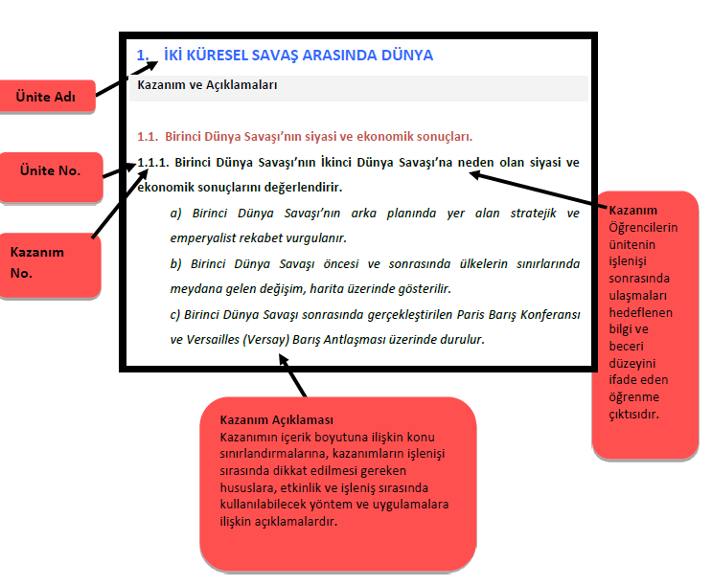
Programın Yapısı

Slide 27
Çağdaş Türk ve Dünya Tarihi Dersi Öğretim Programında Neler Değişti?
KAZANIMLAR
1-AÇIKLAMALARLA SINIRLANDIRILMIŞ
2-SADELEŞTİRİLMİŞ
Pearl Harbor Baskını, Stalingrad Kuşatması, Normandiya Çıkarması harita üzerinde gösterilerek, stratejik önemleri vurgulanır.
İkinci Dünya Savaşı’nın siyasi ve ekonomik sonuçlarını açıklar.
4-TAKSONOMİK DEĞERLERİ YÜKSELTİLMİŞ
3-GÜNCELLENMİŞ
Yumuşama Dönemi’nde dünyadaki ekonomik, sosyokültürel ve bilimsel gelişmeleri değerlendirir.
15 Temmuz 2016 Darbe Kalkışmasına değinilir.

Slide 28
Çağdaş Türk ve Dünya Tarihi Dersi Öğretim Programında Neler Değişti?
2008 ve 2017 PROGRAM KAZANIMLARININ ÜNİTELERE GÖRE KARŞILAŞTIRILMASI

Slide 29
Çağdaş Türk ve Dünya Tarihi Dersi Öğretim Programında Neler Değişti?
2008 PROGRAMINDA 42 KAZANIM VARKEN
2017 REVİZE PROGRAMINDA KAZANIM SAYISI 32’YE DÜŞÜRÜLMÜŞTÜR.
YANİ; ÇAĞDAŞ TÜRK VE DÜNYA TARİHİ DERSİ PROGRAMI YÜZDE 24 ORANINDA SADELEŞMİŞTİR.

Slide 30
ÇAĞDAŞ TÜRK VE DÜNYA TARİHİ DERSİ PROGRAMINDA YAPILAN DEĞİŞİKLİKLER-EKLENEN VE GÜNCELLENEN KONULAR

Slide 31
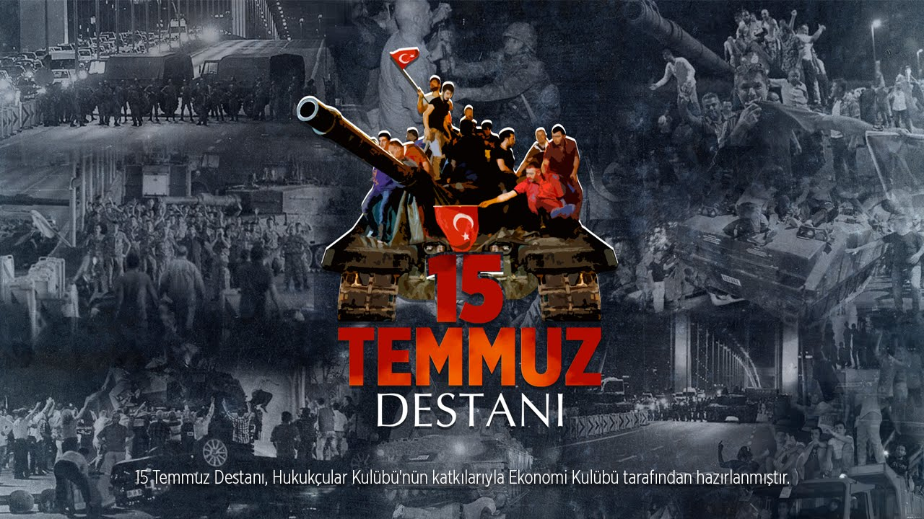
PROGRAM GÜNCELLENMİŞTİR
Program Güncellenmiş ve 2017 Yılına Kadar Önemli İç-Dış Gelişmeler Yeni Programda Yer Almıştır.

Slide 32
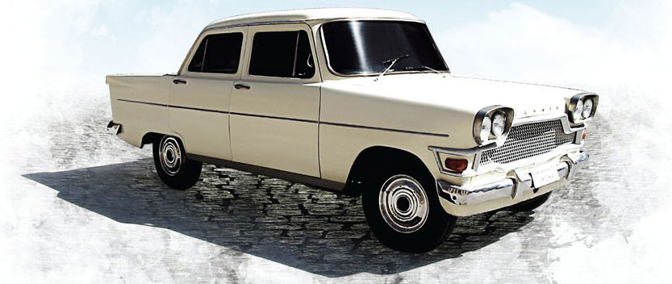
Ülkemizin Örnek Girişimcileri
Geçmiş ve Günümüz Örnekleri Üzerinden Ülkemizin Önemli Girişimcileri ve Türkiye’nin Teknolojik Ürünleri
Kıt imkanlarla büyük işler yapmayı başaran örnek girişimciler:Nuri Demirağ ve Vecihi Hürkuş… Ayrıca Gümüş Motor ve Devrim Arabaları’nın örnek tarihi serüvenleri programa eklenmiştir.

Slide 33
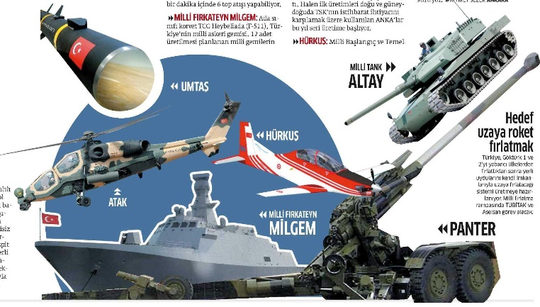
Türkiye’nin Teknolojideki Gurur Tablosu
Türkiye’nin Son Dönemdeki Gururu: TÜRKSAT, ANKA, HÜRKUŞ, GÖKTÜRK, ALTAY vb. Teknolojik Gelişmeler programda yer almıştır.

Slide 34
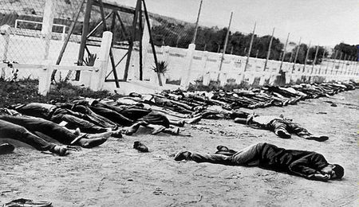
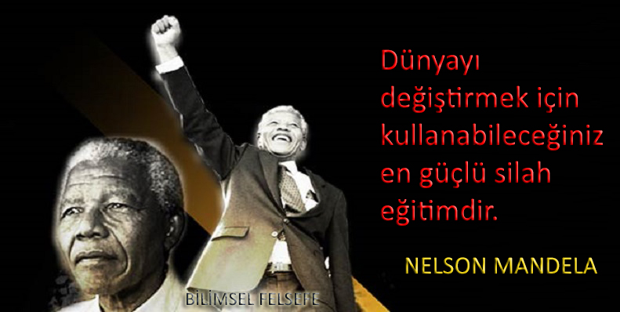
Emperyalist Devletlerin İnsan Hakları İhlalleri/1
Fransa’nın Cezayir Katliamı
Nelson Mandela’nın yaşamı üzerinden Güney Afrika’da yaşanan İnsan Hakları İhlallerine yer verilmiştir.

Slide 35
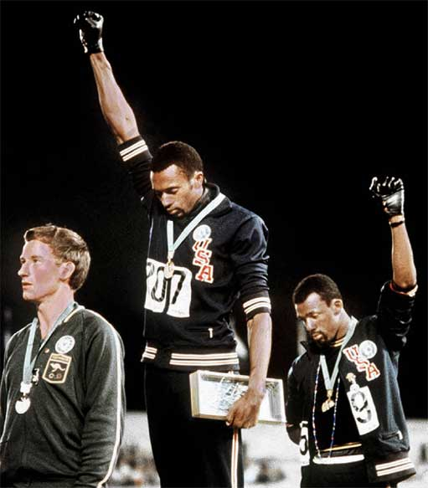
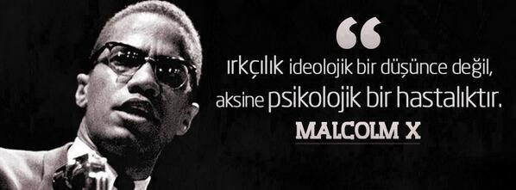
Emperyalist Devletlerin İnsan Hakları İhlalleri/2
ABD’deki Irkçılık Hareketlerine Tepkiler: Afro-Amerikan Sivil Hareketi, Malcolm X ve 1968 Meksika Olimpiyatları’nda Siyah Eldivenler ‘e yer verilmiştir.
Siyah Eldivenler Olayı
Malcolm X (1925-1965)

Slide 36
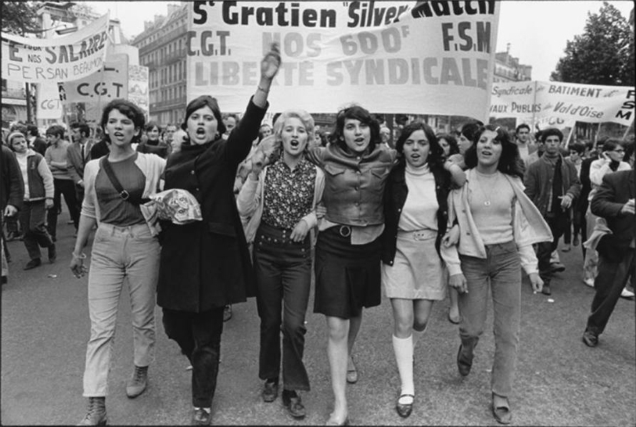
68 KUŞAĞI/KADINLAR ve GENÇLER
1968 yılı Dünya’da yeni bir hareketin doğduğu ve dünyayı sarsan yıl olarak tarihe geçmiştir. Günümüze kadar etkileri devam eden bu harekette üniversiteli gençler ve işçiler ile kadınlar etkin rol oynamışlardır.

Slide 37
SOSYAL MEDYANIN YÜKSELİŞİ ve SİBER GÜVENLİK

Slide 38
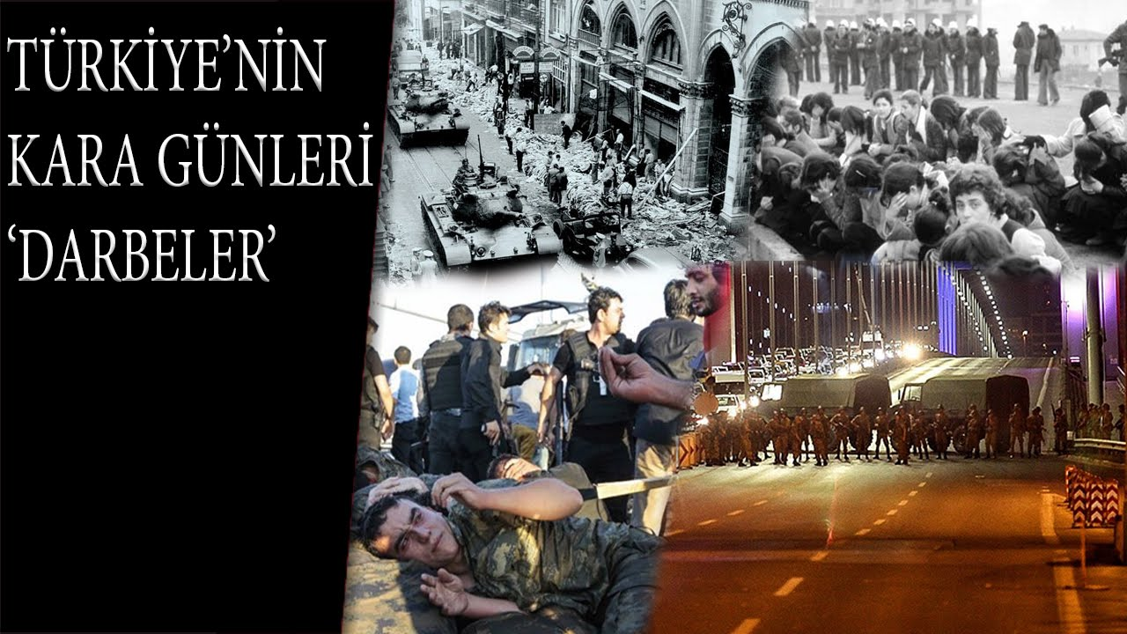
Askeri Müdahaleden Askeri Darbelere…
Ülkemiz demokrasisine vurulan bir hançer olan darbeler ilk defa bir ders programında önceki programlardan farklı olarak “askeri darbe” olarak nitelendirilmiştir.
1960 ve 1980 Askeri Darbeleri
12 Mart 1971 Askeri Muhtırası
28 Şubat Post Modern Darbesi
15 Temmuz Askeri Darbe
Kalkışması
AYRICA ÜLKEMİZİ ve BÜTÜNLÜĞÜMÜZÜ TEHDİT EDEN; PKK; DHKP-C; DEAŞ ve FETÖ/PDY TERÖR ÖRGÜTLERİ ve BU ÖRGÜTLERİN TERÖR FAALİYETLERİ DE YENİ PROGRAMDA YER ALMIŞTIR.

Slide 39
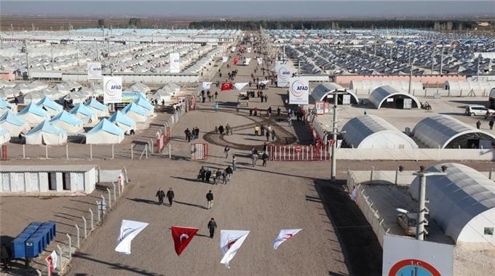
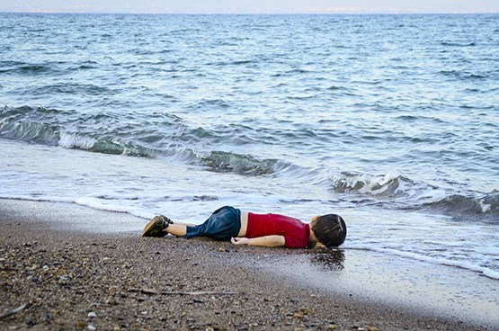
MÜLTECİLER ve TÜRKİYE
Arap Baharı kavramı ve sonrasında yaşanan gelişmeler ile Çağın Modern Ensar’ı Türkiye’nin mülteci sorununa yaklaşımı ile diğer ülkelerin bu soruna yaklaşımlarının karşılaştırılması sağlanır.
Irak ve Suriye’de yaşananların örneği üzerinden bağımsızlığın bir ülke için önemi üzerinde durulur.
Aylan Bebek-2 Eylül 2015

Slide 40
TÜRKİYE ve BÜYÜK TÜRK DÜNYASI

Slide 41
1.ÜNİTE “İKİ KÜRESEL SAVAŞ ARASINDA DÜNYA”
ÇIKARILAN VE EKLENEN KAZANIMLAR
ÇIKARILAN KAZANIMLAR
EKLENEN KAZANIMLAR
1.1. Birinci Dünya Savaşı ve sonrasındaki gelişmeleri açıklar.
1.1. Birinci Dünya Savaşı’nın İkinci Dünya Savaşı’na neden olan siyasi ve ekonomik sonuçlarını değerlendirir.
1.2. Sovyet Sosyalist Cumhuriyetler Birliği (SSCB)’nin kurulması ve sonrasında Orta Asya’daki Türk devlet ve toplulukları ile ilgili gelişmeleri kavrar.
1.2. SSCB’nin kurulmasının Orta Asya Türk toplumlarında meydana getirdiği değişimi örneklerle açıklar.
1.3. Ortadoğu’da manda yönetimlerinin kurulma sürecini açıklar.
1.4. Modern kara, deniz ve hava hâkimiyet teorileri ile mutlak güç arzusu arasındaki ilişkiyi açıklar.
1.5. 1929 Dünya Ekonomik Buhranı’nın ortaya çıkması ve dünyaya etkilerini açıklar.
1.8. 1923-1938 yılları arasında Türkiye Cumhuriyeti dış politikasının temel özelliklerini analiz eder.

Slide 42
2.ÜNİTE “İKİNCİ DÜNYA SAVAŞI”
ÇIKARILAN VE EKLENEN KAZANIMLAR
ÇIKARILAN KAZANIMLAR
EKLENEN KAZANIMLAR
2.1 İki savaş arası dönemde oluşan siyasal sistemler ve ideolojilerle İkinci Dünya Savaşı’nın nedenleri arasında ilişki kurar.
2.1. Almanya, İtalya ve Japonya’nın Birinci Dünya Savaşı sonrasında izlediği politikaları açıklar.
2.2. İkinci Dünya Savaşı’nın seyrini değiştiren cephelerin sonuçlarını siyasi ve askeri açıdan karşılaştırır.
2.2. İkinci Dünya Savaşı’nın başlaması ve yayılması ile ilgili gelişmeleri kavrar.
2.3. İkinci Dünya Savaşı sırasında yaşanan insan hakları ihlallerinin sonuçlarını değerlendirir.
2.3. İkinci Dünya Savaşı’nın sona ermesi ile ilgili gelişmeleri kavrar.
2.5. İkinci Dünya Savaşı’nın kültürel, bilimsel ve teknolojik gelişmelere etkisini açıklar.

Slide 43
3.ÜNİTE “SOĞUK SAVAŞ DÖNEMİ” ÇIKARILAN VE EKLENEN KAZANIMLAR
ÇIKARILAN KAZANIMLAR
EKLENEN KAZANIMLAR
3.2. Doğu Bloku’nun kurulması ve sonrasındaki gelişmeleri kavrar.
3.2. Asya ve Afrika’daki sömürgecilik faaliyetleri ve bağımsızlık mücadelelerinde gerçekleşen olay ve olguları açıklar.
3.3. Batı Bloku’nun kurulması ve sonrasındaki gelişmeleri değerlendirir.
3.4. Ortadoğu’daki gelişmeleri açıklar.
3.5. Uzakdoğu’daki siyasi gelişmeleri fark eder.
3.6. Klasik sömürgecilik anlayışındaki değişimin sonuçlarını açıklar

Slide 44
4.ÜNİTE “YUMUŞAMA DÖNEMİ VE SONRASI”
ÇIKARILAN VE EKLENEN KAZANIMLAR
ÇIKARILAN KAZANIMLAR
EKLENEN KAZANIMLAR
4.1. Yumuşama politikası ve bu politikanın uluslararası ilişkilere etkisini değerlendirir. 4.2. Yumuşama Döneminde ortaya çıkan çatışmaların sebep ve sonuçlarını kavrar. 4.3. Bağlantısızlar hareketi ve bu hareketin dünya politikasındaki yerini kavrar.
4.2. Küresel güçlerin enerji kaynakları üzerindeki rekabetinin Ortadoğu’daki siyasi gelişmelere etkilerini açıklar.
4.6. 1980’li Yıllarda Türkiye’deki iç ve dış gelişmeleri açıklar.
4.4. Arap-İsrail savaşlarının sebep ve sonuçlarını kavrar. 4.5. Petrolün ekonomik ve siyasi politikaların belirlenmesindeki rolünü kavrar. 4.6. İran ve Irak’taki siyasi gelişmeleri açıklar.

Slide 45
5.ÜNİTE “KÜRESELLEŞEN DÜNYA”
ÇIKARILAN VE EKLENEN KAZANIMLAR
ÇIKARILAN KAZANIMLAR
EKLENEN KAZANIMLAR
5.1. SSCB’deki politika değişikliği ve Doğu Bloku’nun dağılmasını dünya tarihi açısından değerlendirir. 5.2. Türk Cumhuriyetlerinin bağımsızlığını kazanma süreçlerini açıklar.
5.1. SSCB’nin dağılması ile Türk Cumhuriyetlerinin kuruluşunu ilişkilendirir.
5.4. Türkiye’nin Avrupa Birliğine üyelik sürecini ve bu süreçte meydana gelen gelişmeleri açıklar.
5.5. Doğu Bloku’nun dağılmasından sonra Balkanlarda meydana gelen gelişmeleri kavrar.
5.10. Dünyada meydana gelen gelişmelere bağlı olarak ortaya çıkan sorunlar ve çözüm arayışlarını fark eder.

Slide 46
TEŞEKKÜR EDERİM
ORTA ÖĞRETİM GENEL MÜDÜRLÜĞÜ

